Slide 1
Федеральное государственное бюджетное образовательное учреждение высшего образования «Красноярский Государственный Медицинский Университет имени профессора В.Ф.Войно-Ясенецкого» Министерства здравоохранения Российской Федерации Фармацевтический колледж
Самостоятельная работа по производственной практики МДК 03.01 Организация деятельности аптеки и её структурных подразделений
2 курс 4 семестр
Тема: «Организация рабочего места фармацевта льготного отдела аптеки.»
Выполнила: Темирханова А.Т.
Руководитель: Казакова Е.Н
Красноярск, 2023

Slide 2
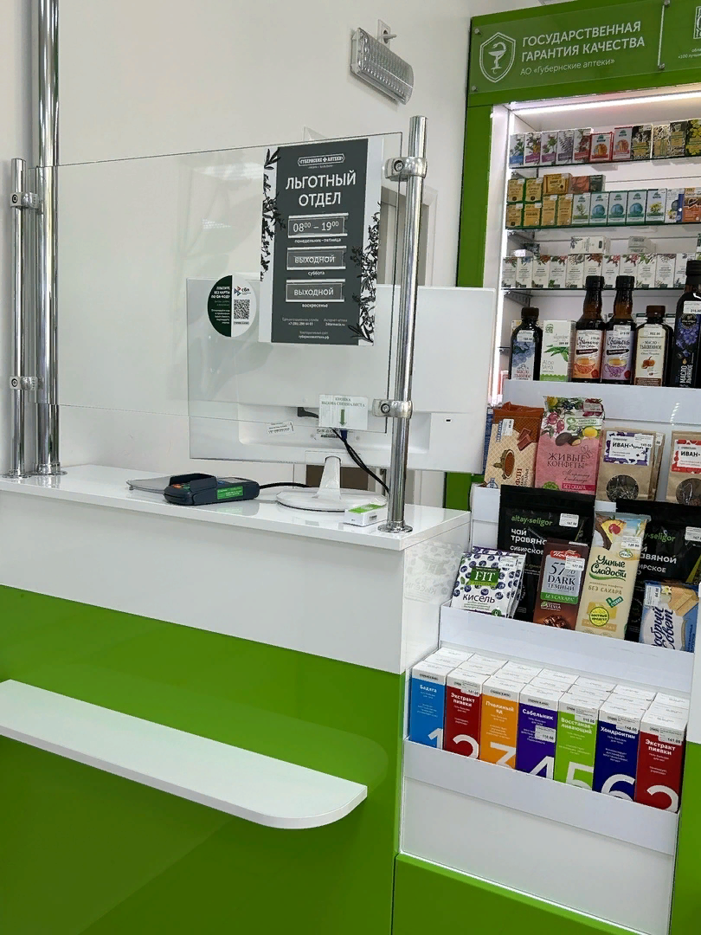
Рабочее место фармацевта

Slide 3
Рабочее место фармацевта
Оборудовано столом с выдвижными ящиками, стулом, компьютером, прикассовым, кассовым аппаратом, сканером штрихкодов, органайзером для хранения рецептов, телефоном, печатями для рецептов.

Slide 4
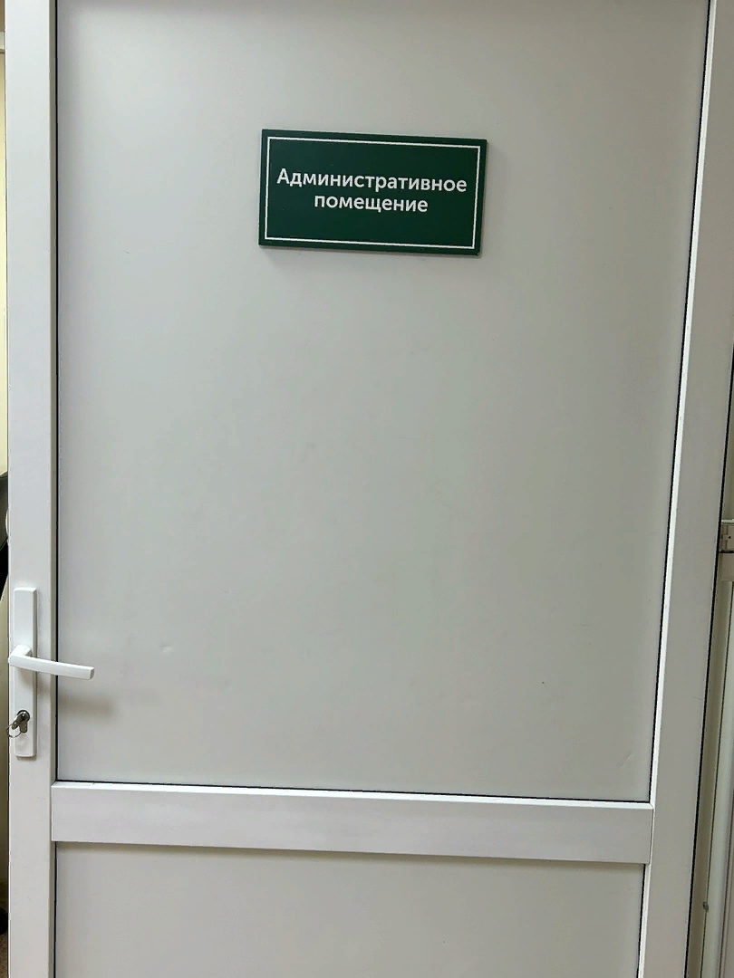
Рабочее место

Slide 5
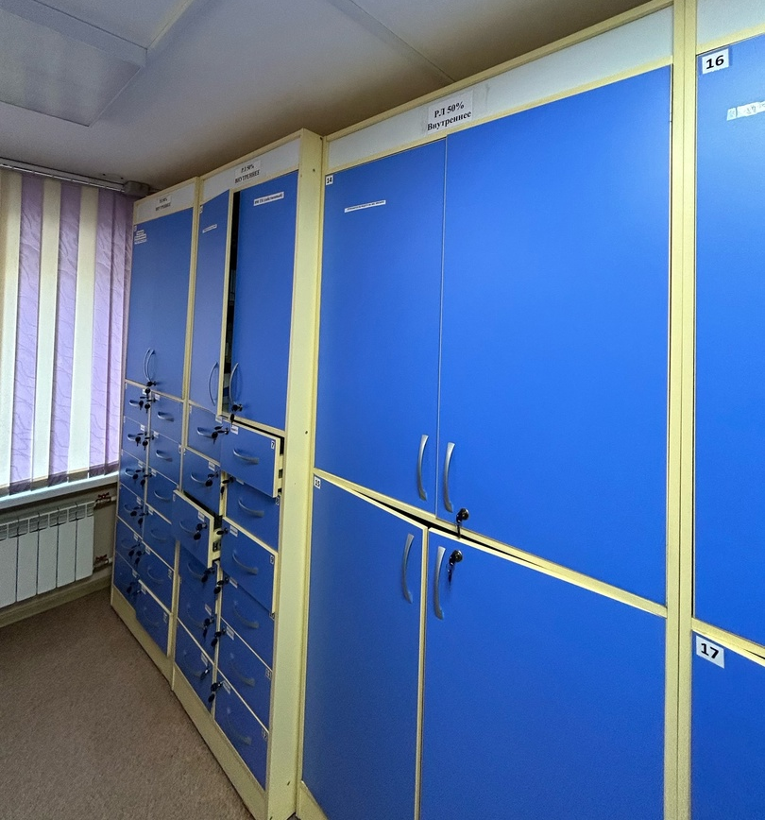
Материальная комната льготного отдела

Slide 7
Стационарный телефон

Slide 8
Компьютер, печати

Slide 9
СПАСИБО ЗА ВНИМАНИЕ!

